Slide 1
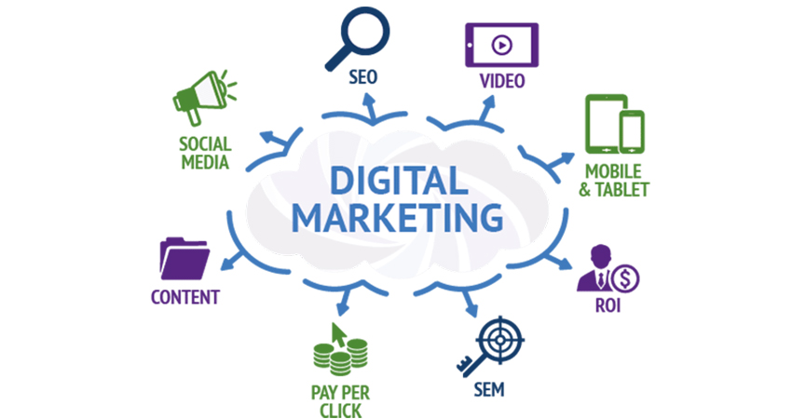
Mevcut Bir Dijital Pazarlama Örneğinin Pazarlama; Sosyal Medya Kullanımı Açısından İncelenmesi Ve Örnek Bir Seo Çalışması

Slide 2

Dijital pazarlama nedir ve ne için kullanılır;
Ürün ve hizmet tanıtımlarının dijital ortamlarda yapılmasını kapsar.
İnternetin gücü ve mobilin devrimi ile ticaret ve pazarlama anlayışının değişmesi, dijital pazarlamayı doğurmuştur.

Slide 3
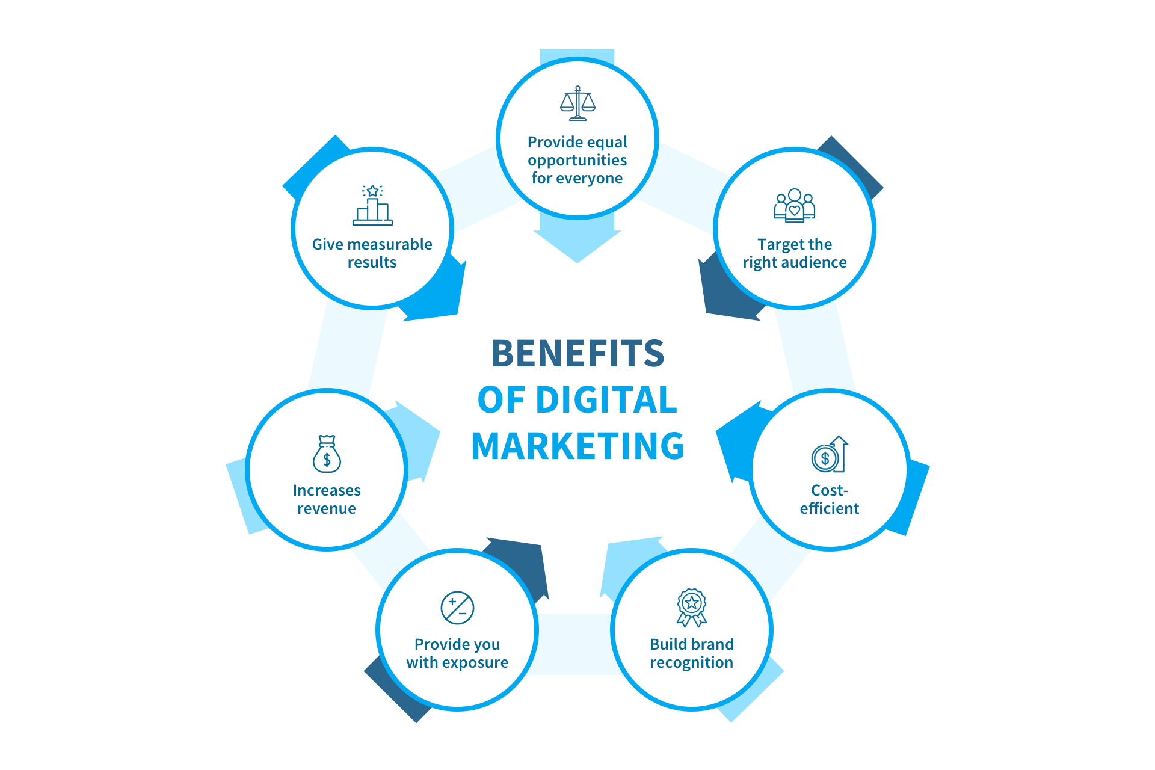
Herkese eşit fırsatlar sağlamak
Ölçülebilir sonuçlar verir
Doğru kitleyi hedefleme
Gelirinizi arttırır
Uygun maliyet
Keşfedilmenizi sağlar
Marka bilinirliği oluşturmak

Slide 4

İnceleyeceğimiz Örnek Firmayı Tanıyalım

Slide 5


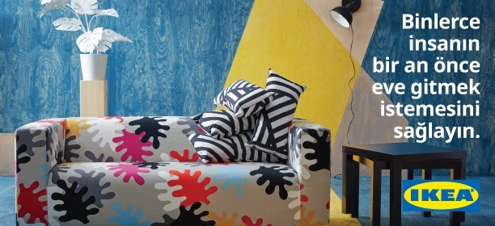
“VAR YEMEZ AMCA” KAMPRAD
Montaja hazır mobilya, mutfak aletleri ve ev aksesuarları
2008'den bu yana dünyanın en büyük mobilya perakendecisi
Bloomberg Milyarderler Endeksi'ne göre 58,7 milyar $ lık tahmini net servet.
Lövbacken Sehpa

Slide 6
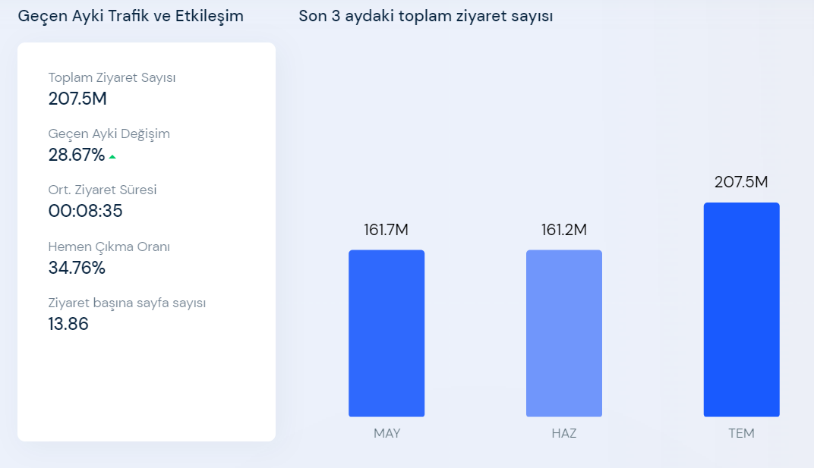

Slide 7
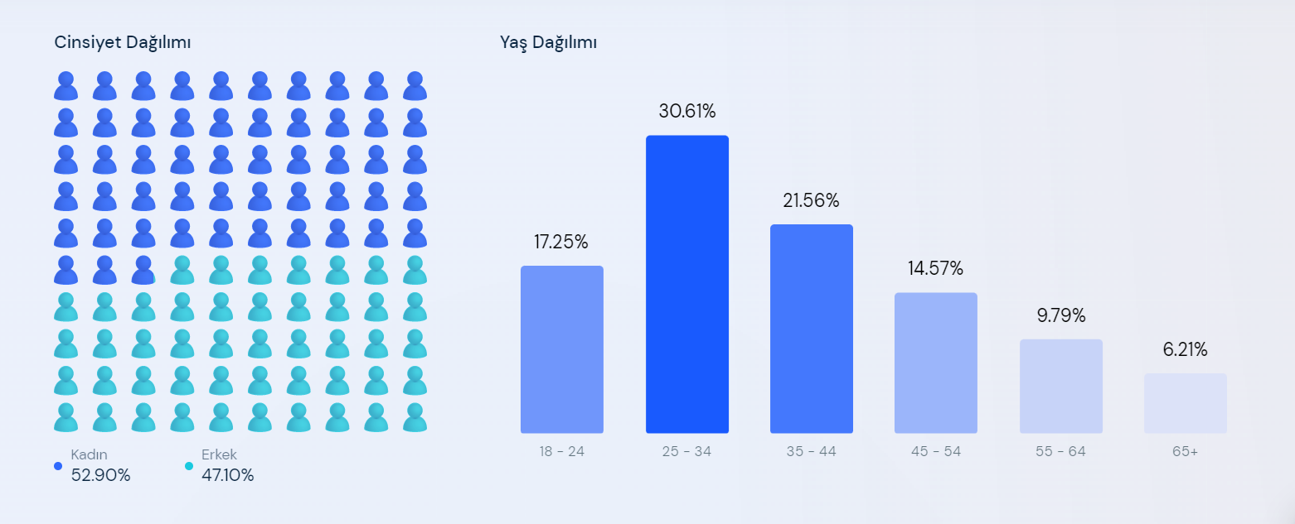

Slide 8
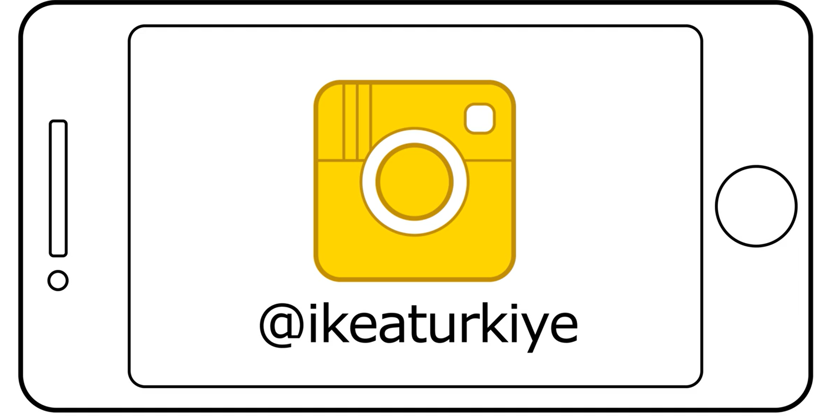
BALKÖN

Slide 9


Slide 10

AR Teknolojİsİ Entegrasyonu
Notes:
Augmented Reality

Slide 11



Slide 12
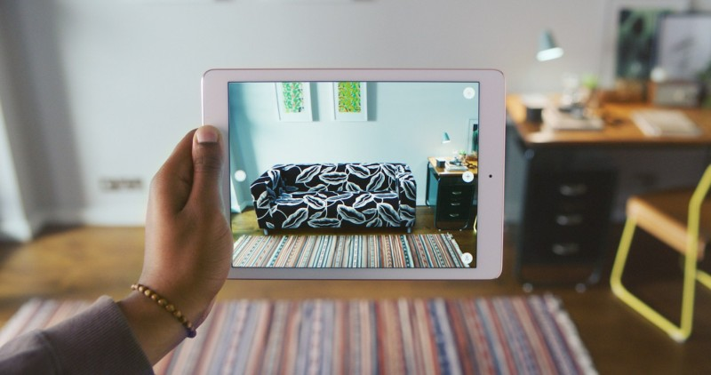

Slide 13
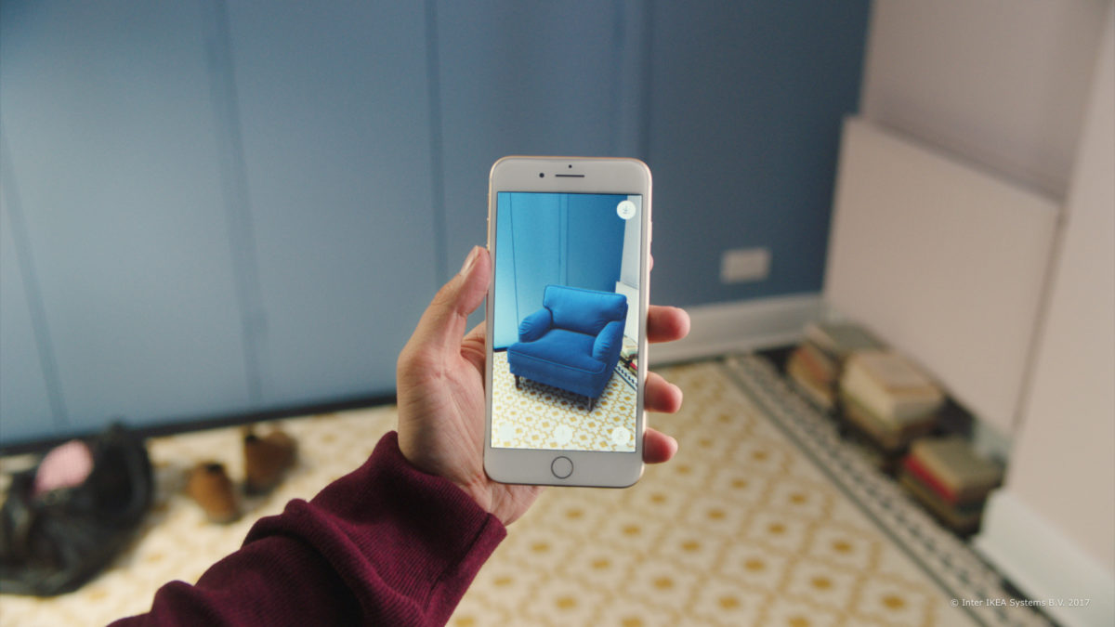

Slide 14
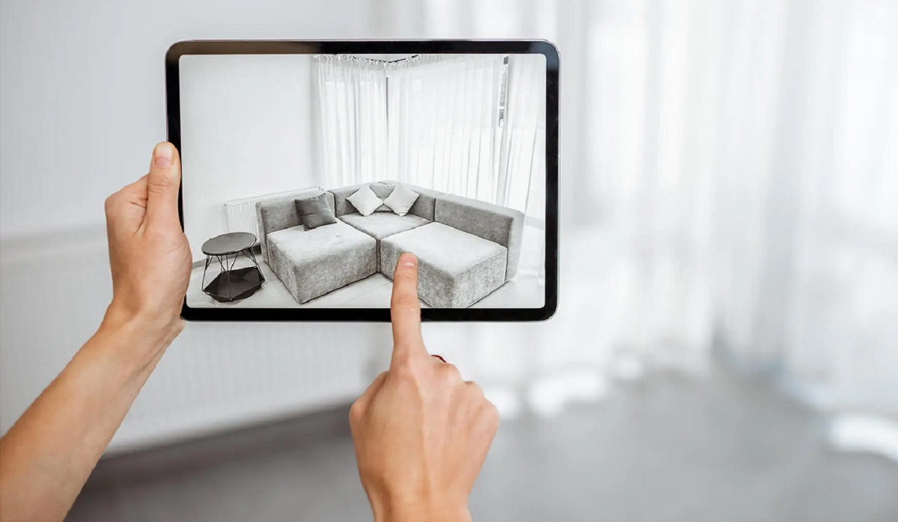

Slide 15
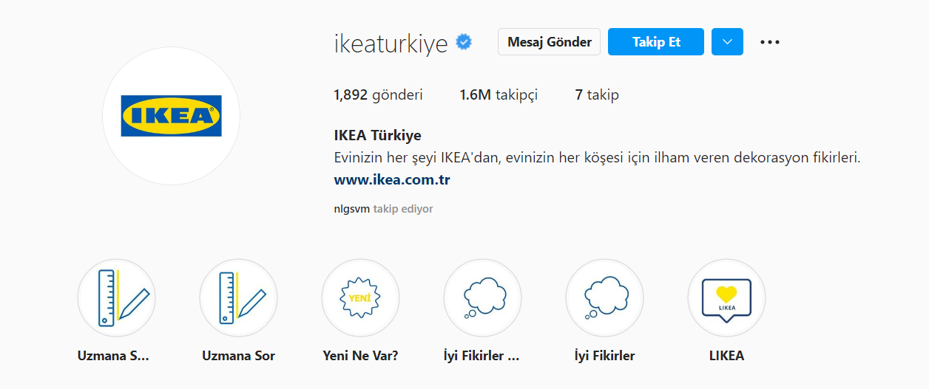
#LIKEA ETKİLEŞİMİ

Slide 16
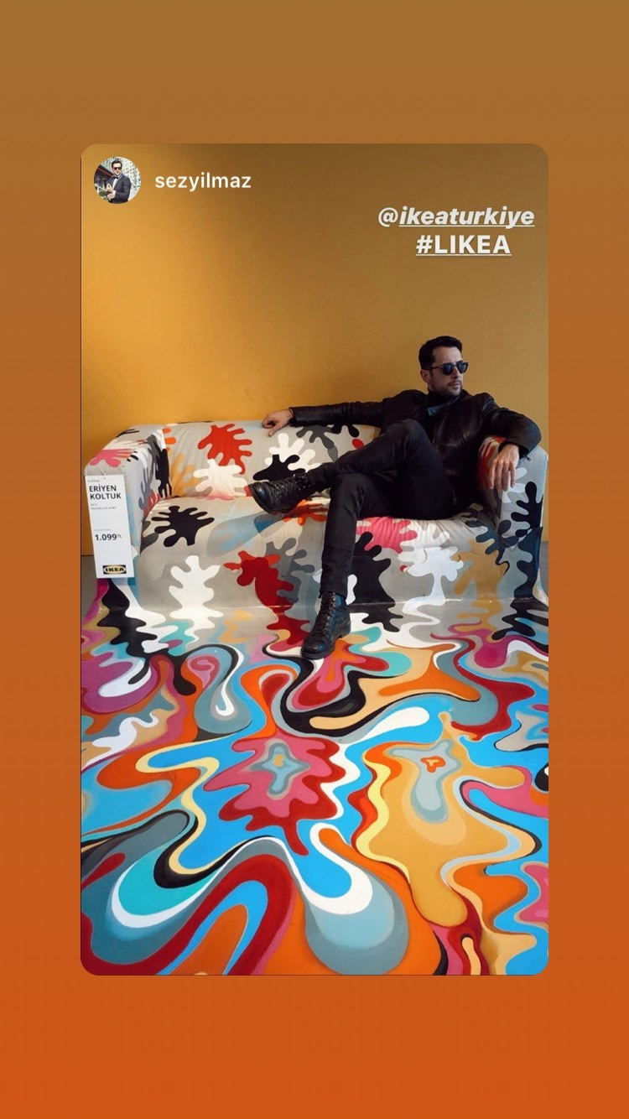

Slide 21
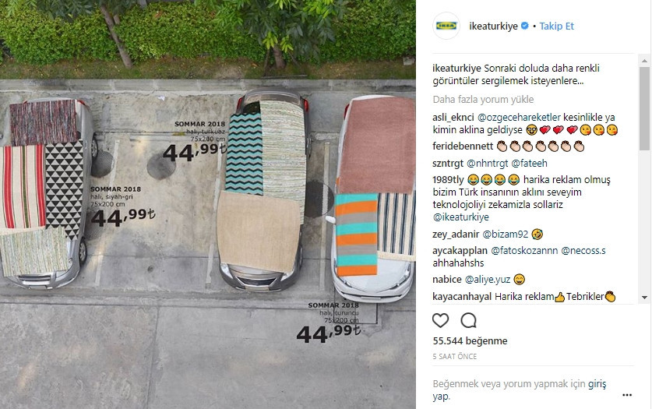

Slide 22
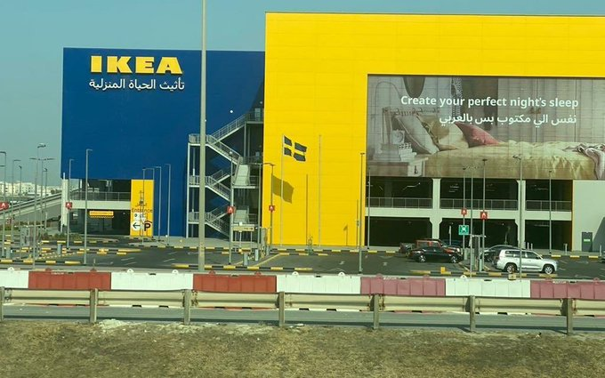
Aynı metin ama Arapça

Slide 23
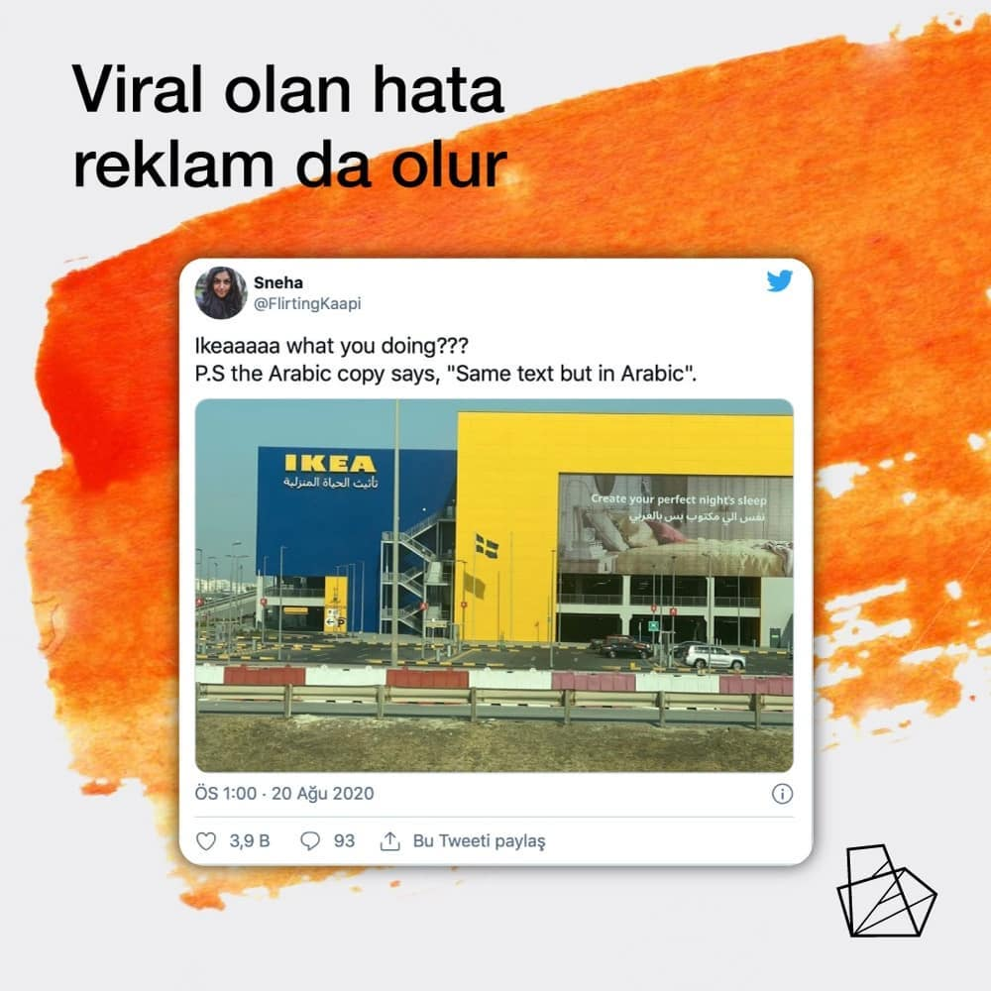

Slide 24
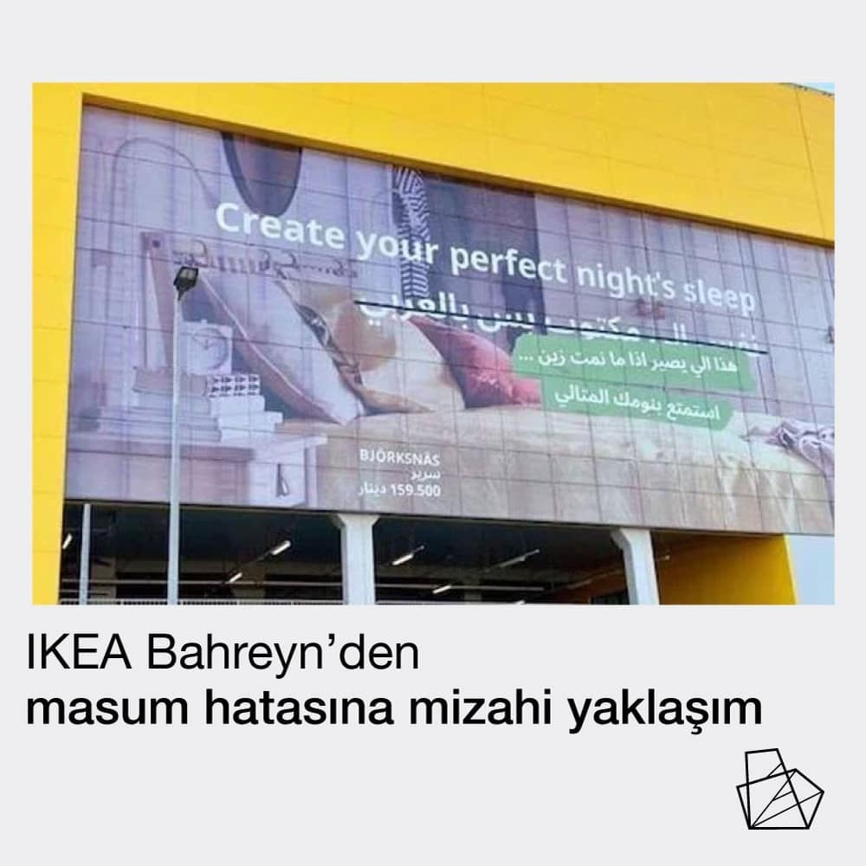

Slide 25
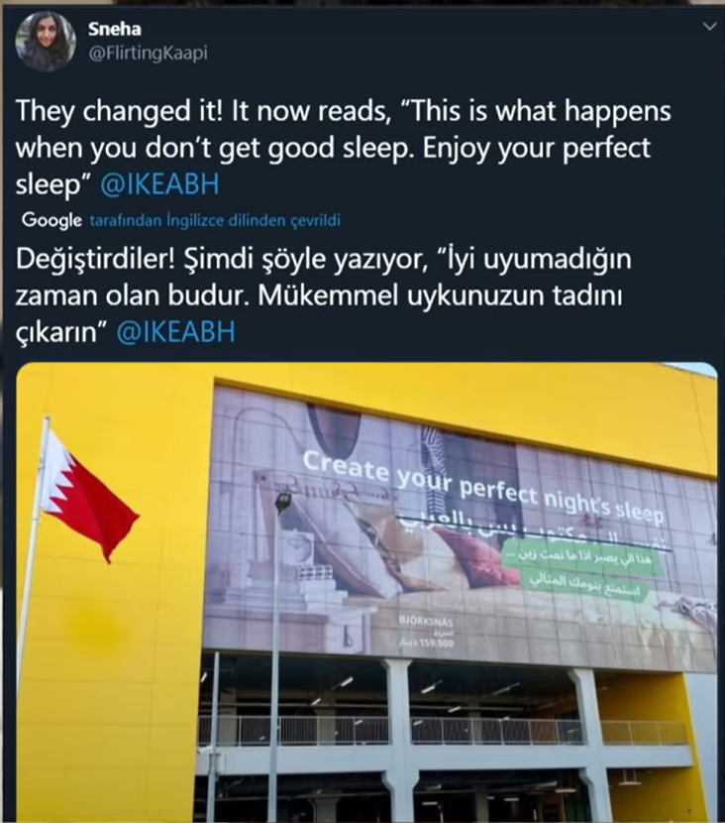

Slide 28
VE DİĞERLERİ…
IKEA Rusya tarafından başlatılan İnstagram’da paylaşılan emojilerle yemek tarifi etkileşimi.
Ebeveyn ve çocukları birleştiren yeni oyuncak serisinin 25 ayrı animasyon video ile tanıtımı.
Hodor kapı stoperi
Orijinal bir fincan/kupa reklamı => Dünya Kupası: Brezilya 1 Almanya 7 “Sorun değil Brezilya, her zaman başka kupalar (cup aynı zamanda fincan demek) var”
Apple Pencil reklamına karşı İkea Pencil (Herzaman Bedava)
2.145 dolarlık Balenciaga çantası ve IKEA alışveriş çantası benzerliğini reklam fırsatına çevirdi.
Devamı ve ayrıntıları için:
https://www.umityildirim.com/ikea-ve-gercek-zamanli-pazarlama/

Slide 29



